Slide 1

Offene Lehrvideos –
28.04.2025
6. Treffen
Community of Practice
Standards, Werkzeuge, Praxisbeispiele
Co-WOERK | Dieser Foliensatz ist, mit Ausnahme des Co-WOERK Logos und sofern nicht für einzelne Inhalte anders angegeben, lizensiert unter der Creative Commons Lizenz CC-BY 4.0

Slide 2

Gliederung
Willkommen und Warm-up
Selbst produzierte Videos step by step
Die Konzeption
Die Produktion - der Goldstandard für offene Lehrvideos
Offene Tools und Formate aus der Praxis
Die Veröffentlichung und Nachnutzung
Ausblick

Slide 3
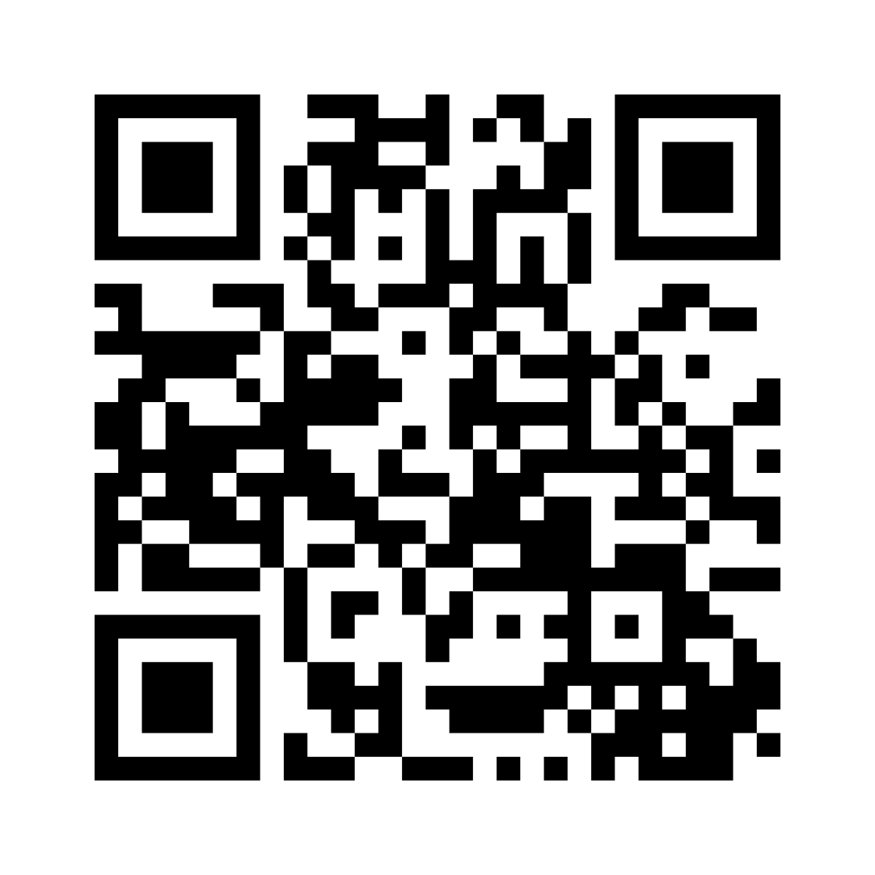
Warm-up
Scannen Sie den QR Code oder nehmen Sie alternativ über den Link und Voting Code im Chat teil.

Slide 4
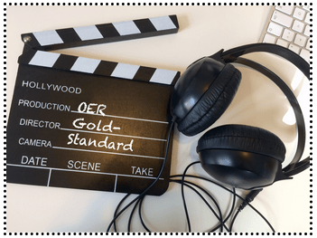
Selbst produzierte Videos step by step
Konzeption: Was passiert vor dem Start der Videoproduktion?
Produktion: Was gilt es zu beachten, wenn ich Videos als OER produzieren möchte?
Veröffentlichung: Wo und in welchem Format sollte veröffentlicht werden?
Nachnutzung: Was brauchen Nutzer:innen im Nachgang?
vgl. https://open-educational-resources.de/goldstandard-video/
Equipment für Videoproduktion und Post-Produktion,
Foto: Blanche Fabri, CC BY 4.0.

Slide 5

Konzeption Grundlegende didaktische Impulse in der Arbeit mit Videos in der Lehre
1. Idee/Ziel/Intention:
Warum soll es ein Video sein und warum eignet sich mein Inhalt in besonderer Weise für das Videoformat? – Wissens-Vermittlung: Inhalt schlägt das Medienformat
Lohnt sich der Aufwand für das, was die Lernenden am Ende können sollen? – Qualitativ hochwertige Lernmittel brauchen Planung sowie Nachbearbeitung
Welches Vorwissen haben meine Lernenden? – Zielgruppe
An welcher Stelle ist das Video sinnvoll? – Lernprogression
(Dorgeloh/Wolf 2020 & Arnold et al. 2018)
Innovation by Madden Velazquez from
Noun Project (CC BY 3.0)

Slide 6

Konzeption Grundlegende didaktische Impulse in der Arbeit mit Videos in der Lehre
2. Inhaltlicher Fokus:
Habe ich einen klaren inhaltlichen Fokus und ist der Inhalt überhaupt abbildbar in dem Videoformat?
Was von meinem Inhalt soll ins Video und was kann als Begleitaufgaben hinzugezogen werden?
Stoffreduktion vs. exemplarische Fallbeispiele mit Transfer
(Lehner 2024 /TEDx Talk)
Dart Board by Suharsono from
Noun Project (CC BY 3.0)

Slide 7

Konzeption Grundlegende didaktische Impulse in der Arbeit mit Videos in der Lehre
3. Länge und Gestaltung:
max. 10-15 Minuten Länge
Wenn länger, dann mit Steuerelementen (Sprungmarken)
Welche Stellen bieten sich für Sprungmarken in meinem Video an?
Motivierende Gestaltung mit audiovisuellen Elementen und Animationen? - weniger ist definitiv mehr
Kommunikationsstil: z.B. informell vs. formell
Movie by Kono Maru from
Noun Project (CC BY 3.0)

Slide 8

Konzeption Grundlegende didaktische Impulse in der Arbeit mit Videos in der Lehre
4. Arbeitsauftrag zum Video an die Lernenden:
Ausformulierter Arbeitsauftrag mit Schwerpunkt: Schauen Sie sich das Video an vs. schauen Sie sich das Video an und reflektieren Sie die Inhalte vor dem Hintergrund, dass XY… Halten Sie Ihre Ergebnisse im Anschluss schriftlich als Notizen fest.
Gern als Aufgabenset (2-5 Aufgaben) mit dem Video zusammen
to do list by Liez Art from
Noun Project (CC BY 3.0)

Slide 9

Konzeption Grundlegende didaktische Impulse in der Arbeit mit Videos in der Lehre
5. Kognitives Aktivierungspotential herstellen über die Variation von:
Aufgabentypen: z.B. Erarbeitungsaufgaben, Anwendungsaufgaben, Transferaufgaben, Reflexionsaufgaben
Aufgabenformate: z.B. Single-/Multiple-Choice-Aufgaben, Lückentexte sowie offene und geschlossene Aufgaben
Typ Mini-Aufgaben (Lehner 2022)
to do list by Koko Robert from
Noun Project (CC BY 3.0)

Slide 10
OER-Canvas
Schauen Sie sich die (allgemeine) OER-Canvas-Vorlage an und überlegen Sie, wie Sie die Einbettung von Lehrvideos damit gut planen können.

Slide 11
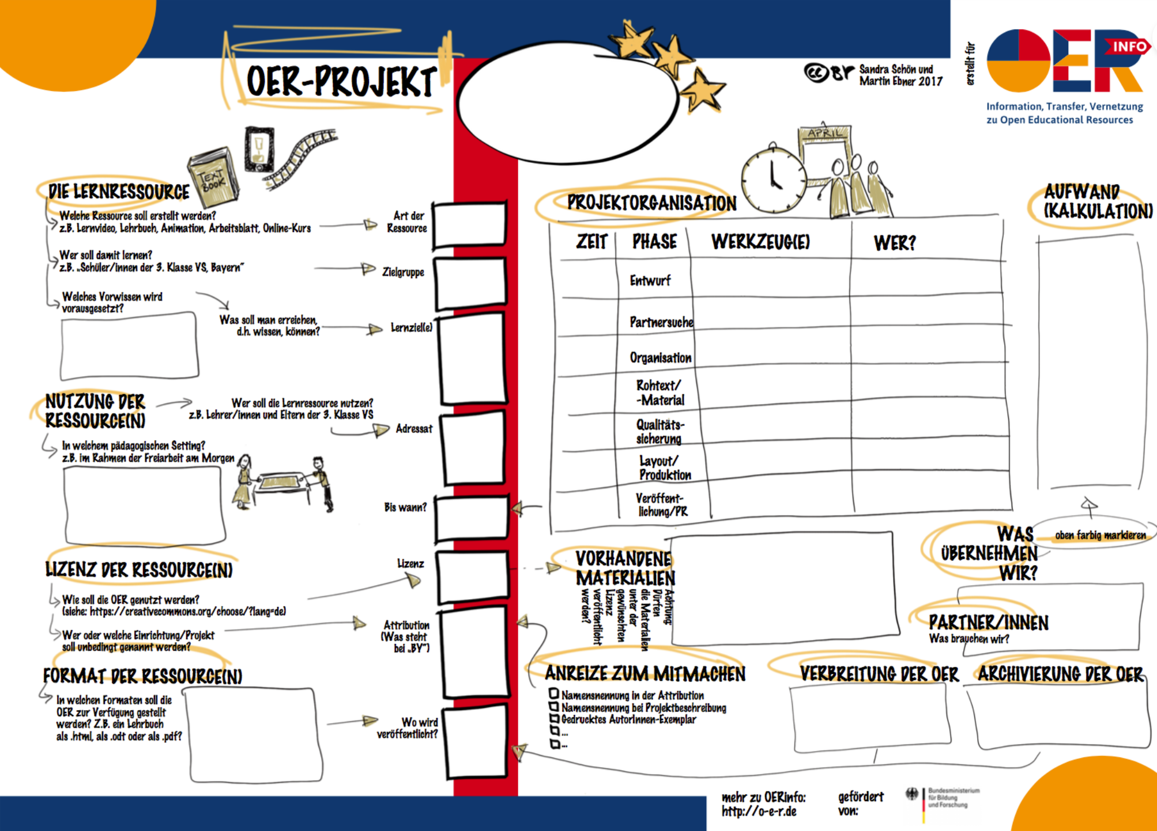
Der OER-Canvas. Eine Vorlage zur ersten Skizze von OER-Projekten by Sandra Schön & Martin Ebner (CC BY 4.0)

Slide 12
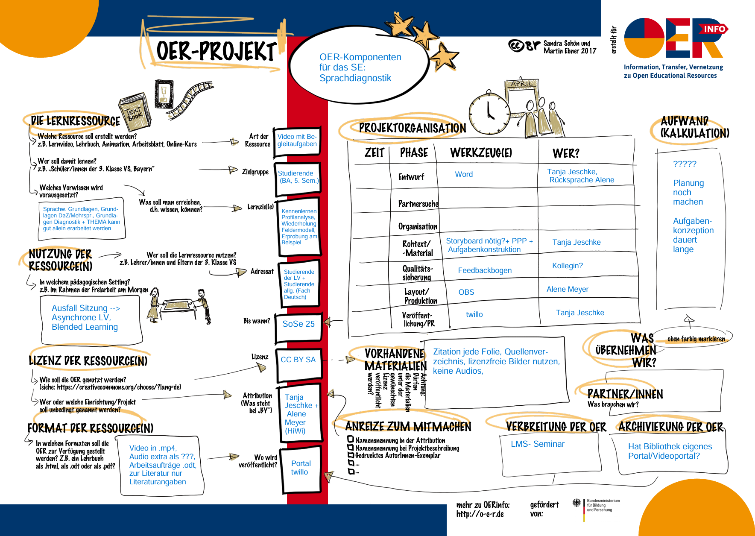

Slide 13
Konzeption - Zwischenfazit
Idee/Ziel/Intention
Inhaltlicher Fokus
Länge und Gestaltung
Arbeitsauftrag zum Video
Kognitives Aktivierungspotential herstellen über die Variation von Aufgaben
Zeit und Hilfe einplanen

Slide 14
Chatgewitter
Wenn ich jetzt daran denke, offene Lehrvideos zu produzieren, dann…
Antwort in den Chat tippen, nicht gleich absenden
nach Aufforderung absenden

Slide 15
Die Produktion - der Goldstandard für offene Lehrvideos
Der Begriff „Goldstandard“ bezeichnet die bestmögliche Praxis bei der Erstellung und Veröffentlichung von OER-Videos
Offene Dateiformate: Verwendung von Formaten, die leicht bearbeitet werden können.
Bearbeitbarkeit: Bereitstellung von Materialien, die angepasst und weiterverwendet werden dürfen.
Transparente Lizenzierung: Klare Angaben zur CC-Lizenz, die die Nutzung und Bearbeitung regeln.
Barrierefreiheit: Berücksichtigung von Zugänglichkeit für alle Nutzergruppen.

Slide 16
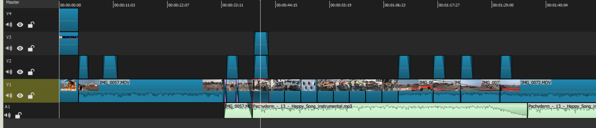
Der Goldstandard im Detail: Ein Video besteht aus:
Videomaterial
Tonmaterial
Musik
Bilder und Grafiken
Texte und weitere Einblendungen
Übergänge und Effekte

Slide 17

Der Goldstandard im Detail: Bearbeitbarkeit
Bereitstellung von Rohdateien (z. B. Projektdateien), um Anpassungen zu ermöglichen
Anpassung des Inhalts: Änderung oder Ergänzung von Informationen im Video
Lokalisierung: Übersetzung in andere Sprachen oder Anpassung an regionale Gegebenheiten
Integration in neue Kontexte: Verwendung von Ausschnitten in anderen Bildungsressourcen
reuse by Yosua Bungaran from Noun Project (CC BY 3.0)

Slide 18

Der Goldstandard im Detail: Lizenzierung
Angabe der Lizenzinformationen direkt im Video, z.B. im Abspann und in der Beschreibung
Wichtig: die gewählte Lizenz muss diese Bearbeitungen erlauben
Lizenzen wie CC BY oder CC BY-SA (Weitergabe unter gleichen Bedingungen) sind hierfür geeignet
aber: keine uneingeschränkte Nutzung liegt vor bei:
CC BY-ND: Verbot der Veränderung des Originals
CC BY-NC: Einschränkung der Nutzung auf nicht- kommerzielle Zwecke.
licensing by Afianroc from
Noun Project (CC BY 3.0)

Slide 19
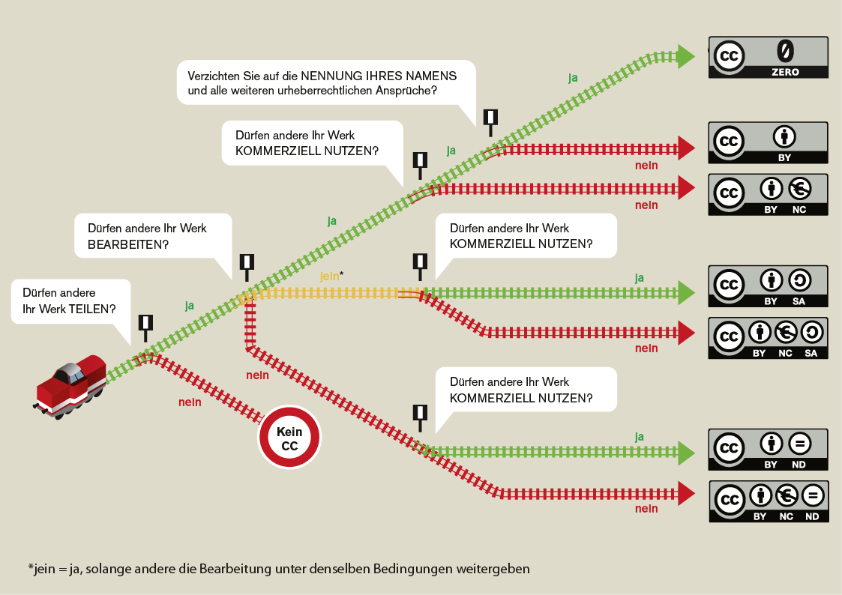
Infografik „Welches ist die richtige CC-Lizenz für mich?“ (Grafik von Barbara Klute und Jöran Muuß-Merholz für wb-web unter CC BY SA 3.0)

Slide 20
Der Goldstandard im Detail: Lizenzkombinationen und ihre Wirkung
Wenn bei der Erstellung eines OER-Videos mehrere Materialien mit unterschiedlichen CC-Lizenzen verwendet werden, gilt Folgendes:
Die restriktivste Lizenz dominiert: Wird z. B. ein Video mit CC BY-SA erstellt, aber es werden Inhalte mit CC BY-NC verwendet, dann gilt für das gesamte Video die restriktivere Lizenz – in diesem Fall CC BY-NC-SA.
Keine Kombination mit ND-Lizenzen: Inhalte mit der Lizenz CC BY-ND (Keine Bearbeitung erlaubt) dürfen nicht verändert und daher nicht in bearbeitete Werke eingebunden werden.
Das bedeutet: Die strengste Einschränkung im verwendeten Material bestimmt die Nutzungsbedingungen des gesamten Endprodukts.

Slide 21

Der Goldstandard im Detail: Barrierefreiheit
Einbindung von
Untertiteln und
Transkripten
zur Unterstützung aller Lernenden.
transcription by Nice Design
from Noun Project (CC BY 3.0)

Slide 22
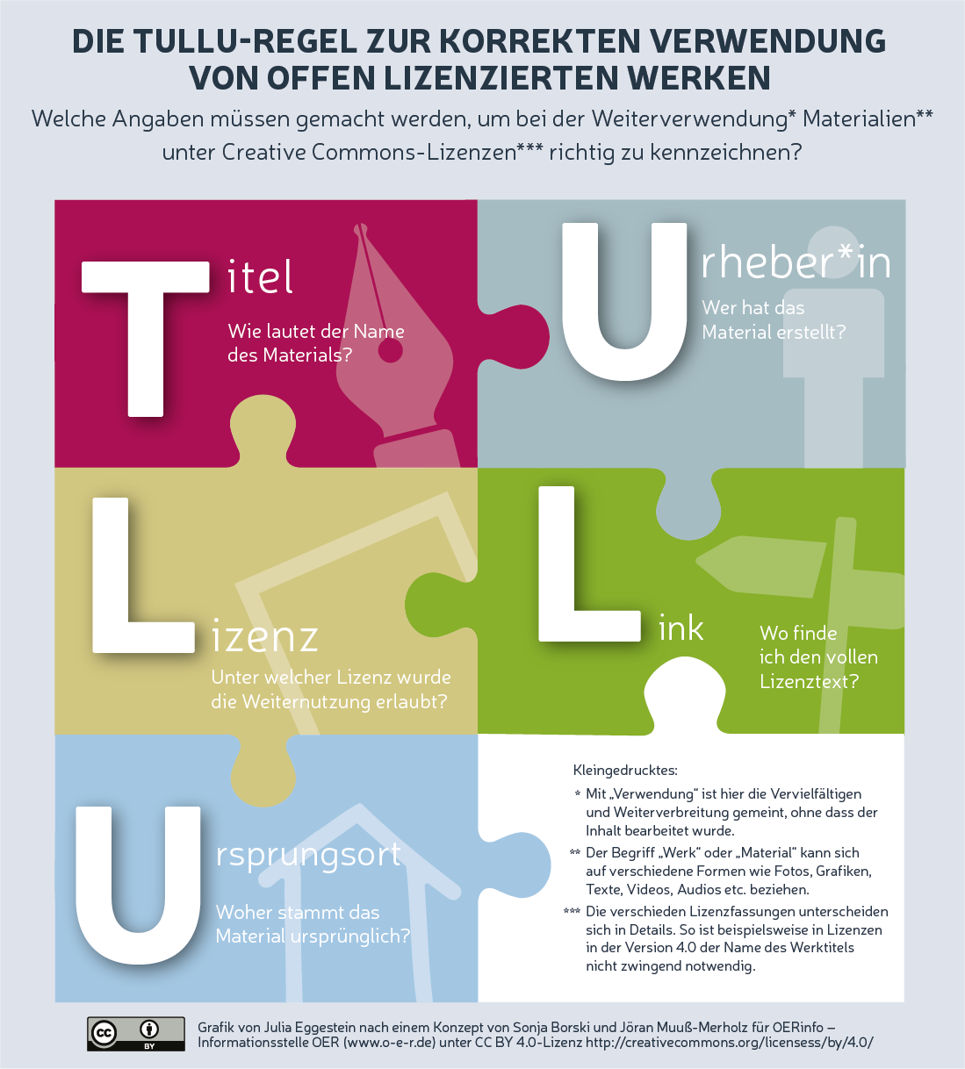
Die ideale OER-Videoressource
Sämtliches Material (selbst produziertes und Fremdmaterial) steht unter einer offenen Lizenz.
Für das Video wurde ein offenes Dateiformat gewählt.
Für die Postproduktion wurde ein Open-Source-Schnittprogramm benutzt und so eine Projektdatei erstellt, die für alle zugänglich ist.
Das Video samt Quelldateien (Projektdatei und Material) steht zum Download bereit.
Das Video wurde barrierefrei produziert.
Die Lizenz wurde nach der TULLU-Regel im Abspann des Videos eingebaut. Alle verwendeten Elemente wurden aufgeführt und Links wurden ausgeschrieben.
Titel: Mustervideo für OER
Urheber: Paula Musterfrau Dieses Video steht unter der Lizenz CC BY 4.0 https://creativecommons.org/licenses/by/4.0/ Ursprung: www.oerinfo.de/musterrvideo/

Slide 24


Offene Tools und Formate aus der Praxis
Screencast
Szenische Aufnahmen
Animation
webcast by Lars Meiertoberens
from Noun Project (CC BY 3.0)
Movie by Kono Maru from
Noun Project (CC BY 3.0)
animation by Pike Picture from
Noun Project (CC BY 3.0)

Slide 25
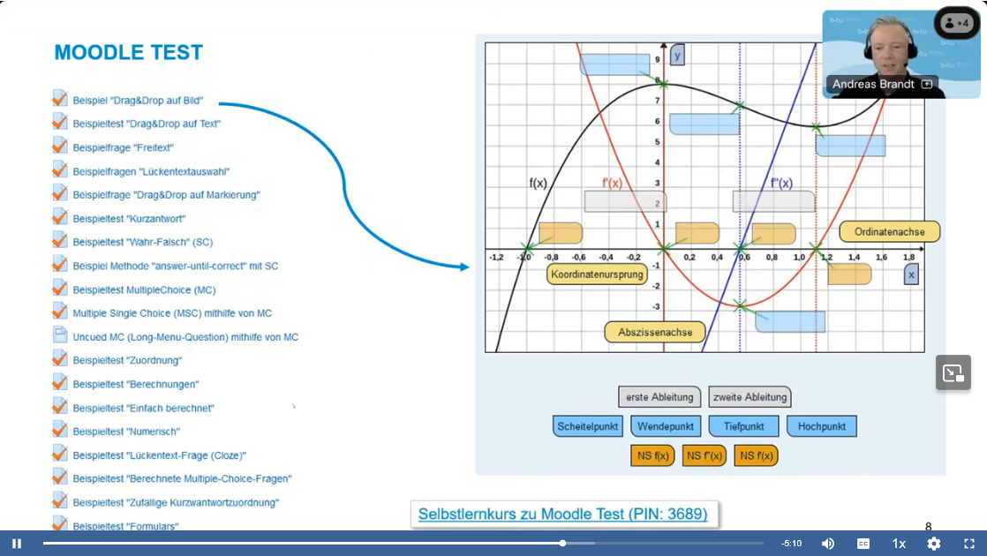
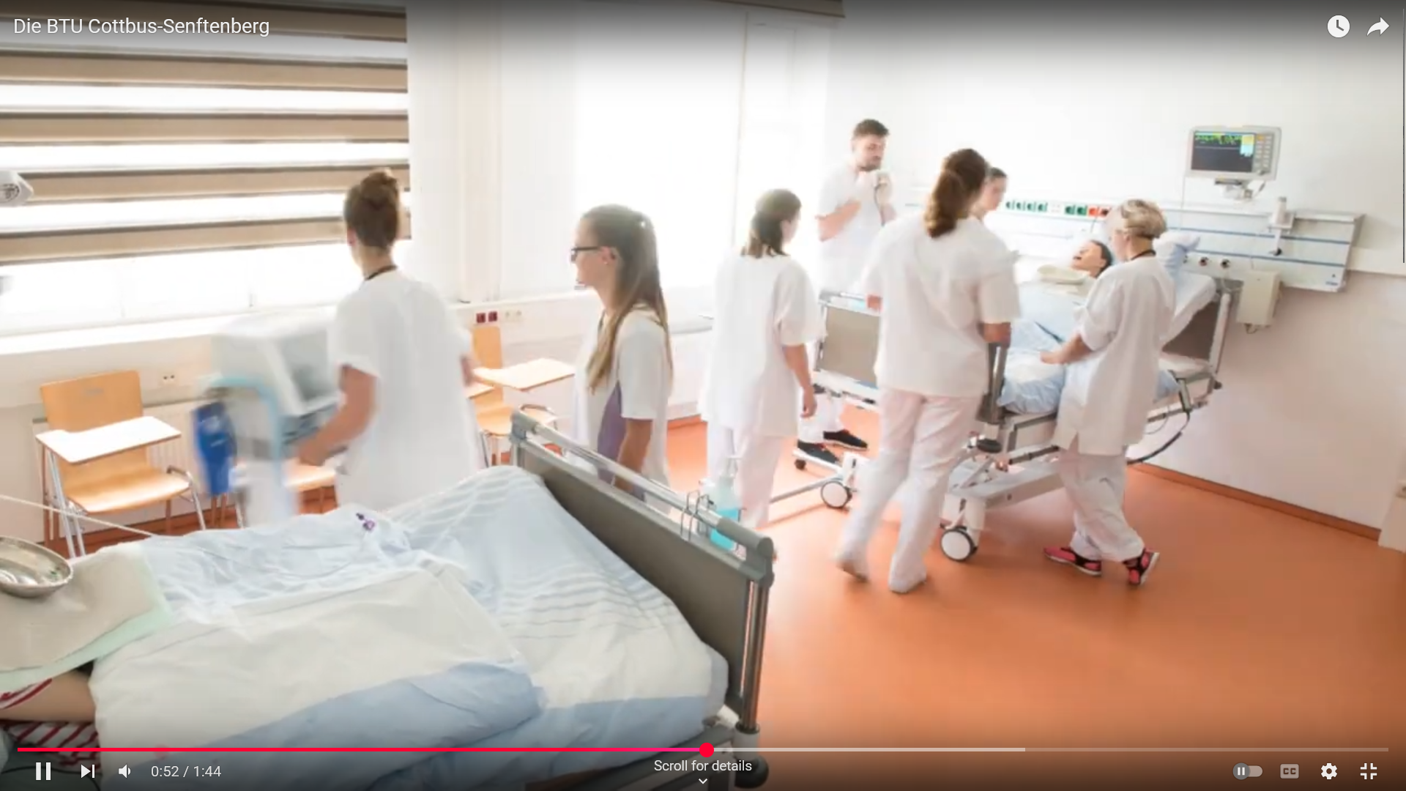
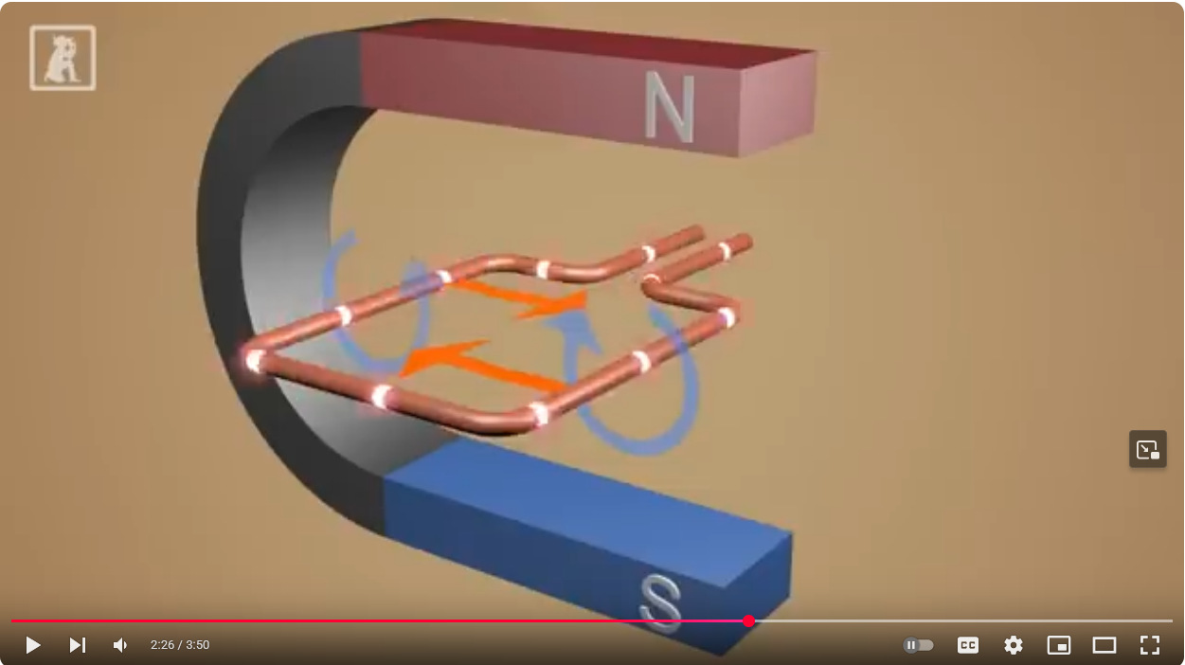
Formate für Lehr- und Lernvideos
Screenshot eines Videos - das Video steht auf Youtube zum Einbetten zur Verfügung
Bildschirmaufnahme (Screencast)
niederschwellig und mit wenig Hard- und Software umsetzbar
gut für Tutorials und Erklärung am Beispiel (z.B. Gleichung)
Bsp. 1, Bsp. 2 (mit AI-Stimme)
szenische Aufnahme, Feld-Aufnahme
aufwendig in Vorbereitung, Durchführung und Nachbearbeitung
gut für Motivation, Laborversuche oder Feldversuche, Experten
Bsp. Emotionen, Bsp. Labor
Animation
wenig Hardware aber viel Erfahrung mit Software nötig, kleinteilig
Erklärung komplexer Abläufe und Zusammenhänge, Tutorials
Kombination der Formate
Screenshot eines Videos - das Video steht auf dem Medienportal
der BTU zum Einbetten zur Verfügung
Screenshot eines Videos - das Video steht auf Youtube zum Einbetten zur Verfügung

Slide 26
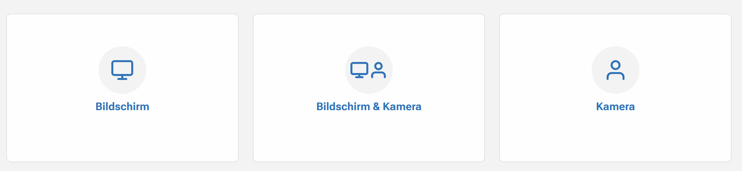
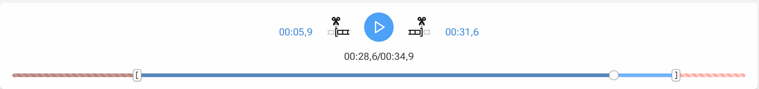
Offene Software für Screencast
OPENCAST Studio (https://studio.opencast.org)
Open-Source-Freeware (entwickelt von elan e.V. und ETH Zürich), direkt im Browser
Aufnahme von Bildschirm, Kamera und Mikrofon

Slide 27
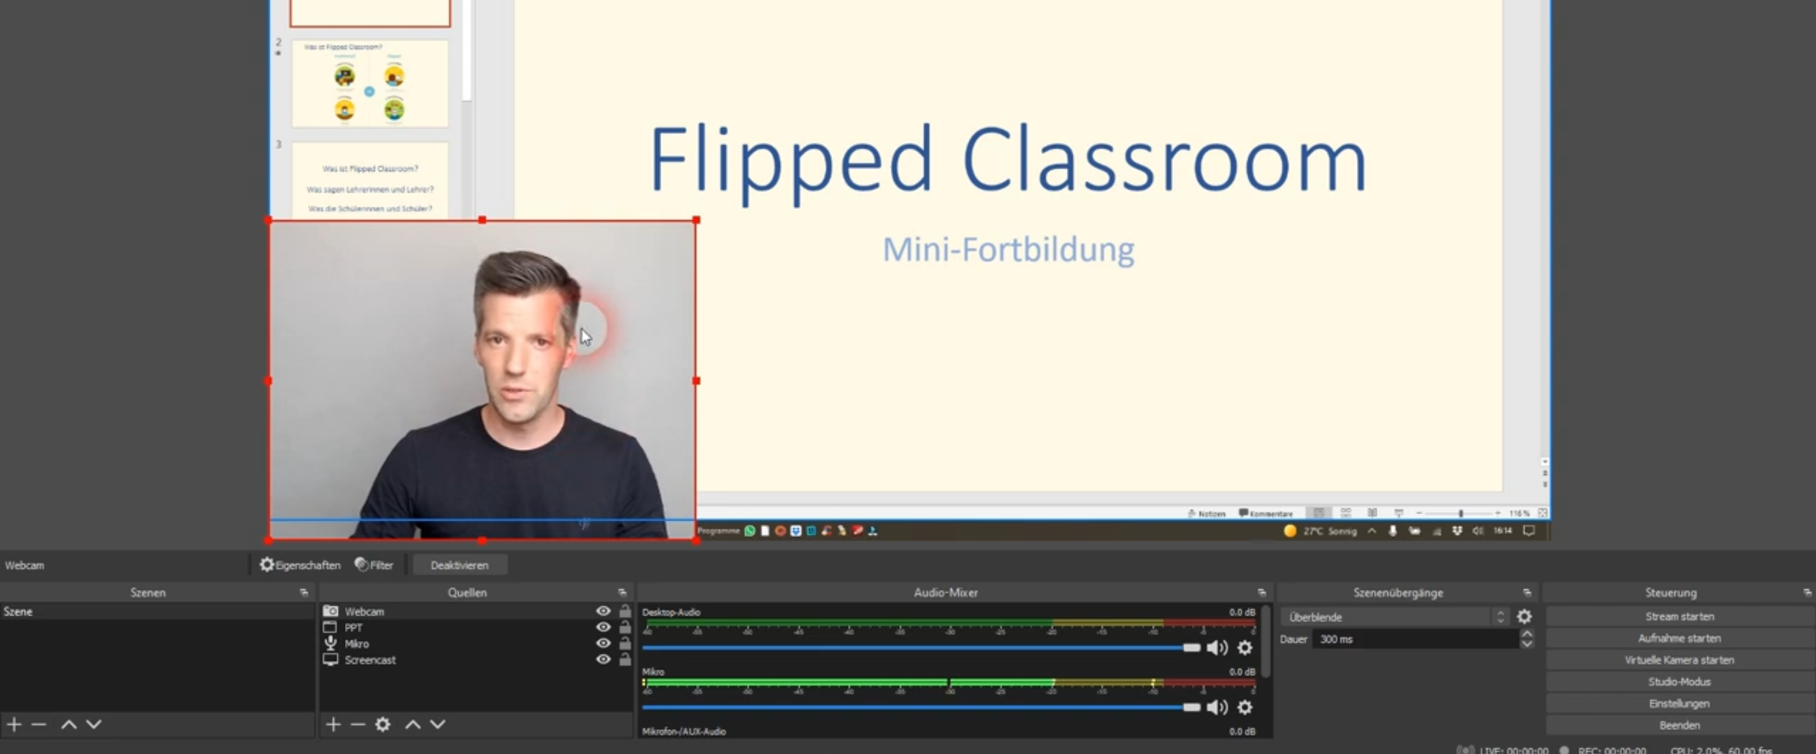
Screencast - da geht noch mehr
Screenshot eines Videos - das Video steht auf Youtube zum Einbetten zur Verfügung
OBS Studio (obsproject.com)
Mischen, Kombinieren oder Umschalten diverser Video-Quellen (z.B. Kameras)
integriertes Audiomischpult
Live-Keying (Greenscreen) vor beliebigen (austauschbaren) Hintergründen
Textgenerator (z.B. für Bauchbinden)
Live-Streaming zu allen bekannten Streaming Plattformen (Protokollen)
integrierter Recorder
Tutorial OBS Erklärvideo

Slide 28
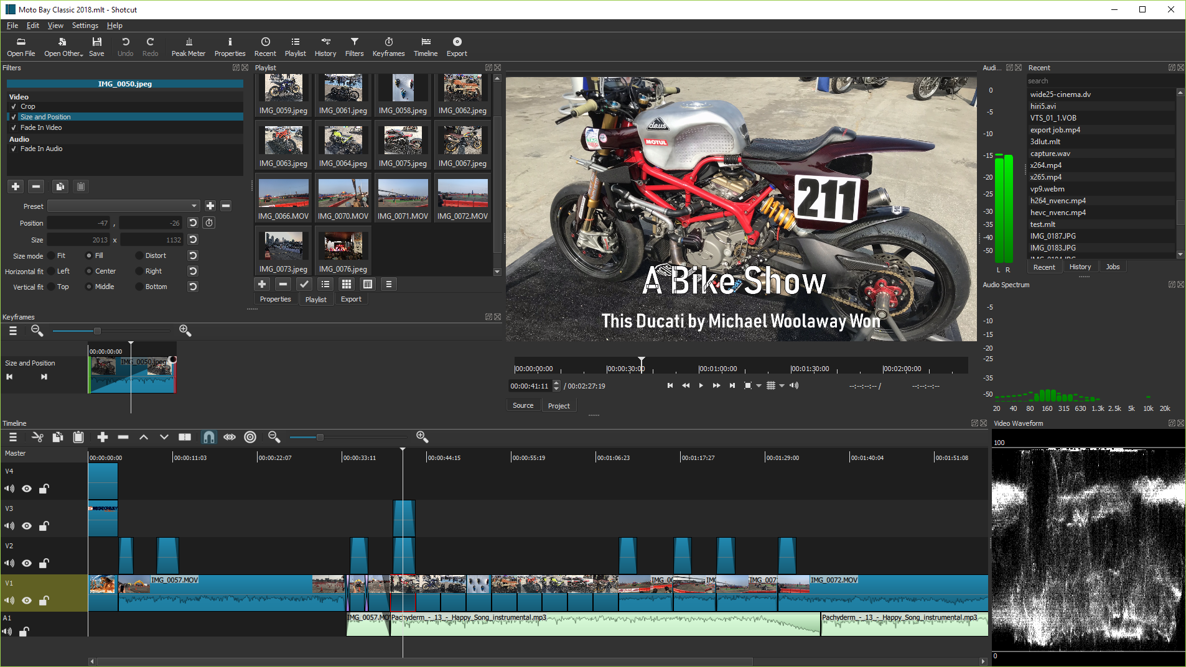
Offene Software für Schnitt und Postproduktion
Screenshot eines Videos - das Video steht auf Youtube zum Einbetten zur Verfügung
Produktbild s. Webseite
Shotcut (shotcut.org)
Open-Source-Freeware, entwickelt in USA
alle klassischen Features eines Video-Schnitt-Tools: Datei-Erkennung, Schnitt-Spuren, Audio-Spuren
in kleinem Rahmen auch Video-Effekte
DaVinci Resolve
vom Hardware-Hersteller Blackmagic
Single-Lizenz kostenfrei nutzbar
Profi-Tool für Schnitt, Colorgrading, visuelle Effekte, Motion Graphics, Audio
bedarf viel Einarbeitung
Screenshot eines Videos - das Video steht auf Youtube zum Einbetten zur Verfügung

Slide 29
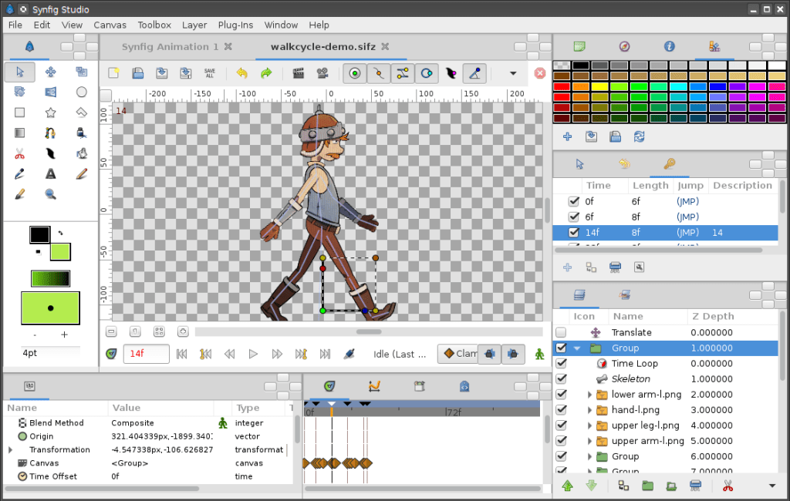
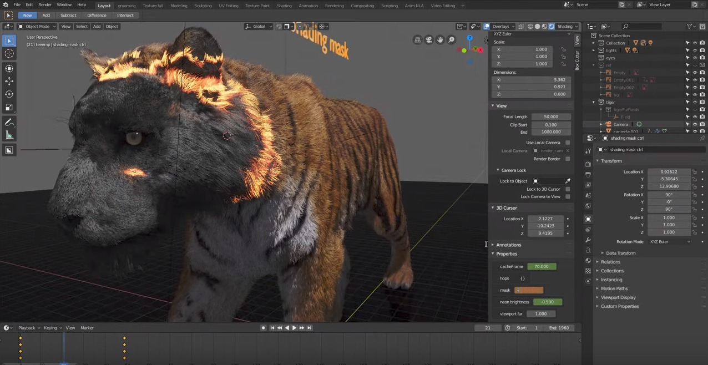
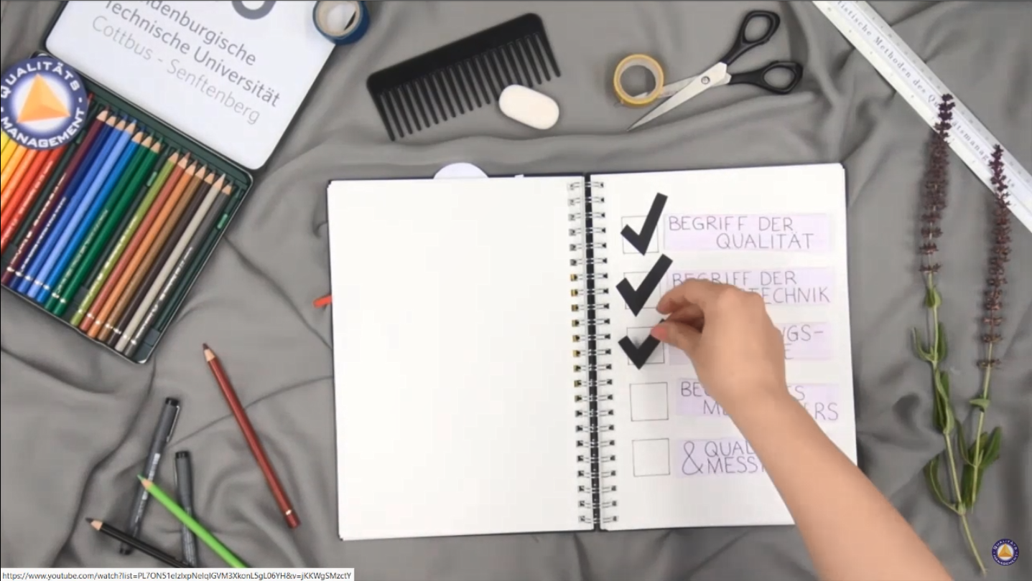
Offene Software für Animation
Screenshot der lokal ausgeführten Open-Source Software
2D-Animationen mit Synfig (synfig.org)
Open-Source-Freeware für ansprechende 2D-Grafik-Animationen und Vektor-Grafiken
schnell erlernbar für erste brauchbare Ergebnisse
3D-Animation mit blender (blender.org)
Open-Source-Freeware für komplexe 3D-Grafik-Animationen
viel Einarbeitung, aber umfangreiche Funktionen und exzellente Ergebnisse möglich
Legevideos
einfach mit Tablet oder Smartphone und App (z.B. Stop Motion Studio)
Grafiken und Icons auf Plattformen für CC-Lizenz-Material
gut ausgeleuchteter neutraler Legetisch
kommerzielle Alternativen wie simpleshow.com nicht OER-geeignet
Screenshot der lokal ausgeführten Open-Source Software
Screenshot eines Videos - das Video steht
auf Youtube zum Einbetten zur Verfügung

Slide 30
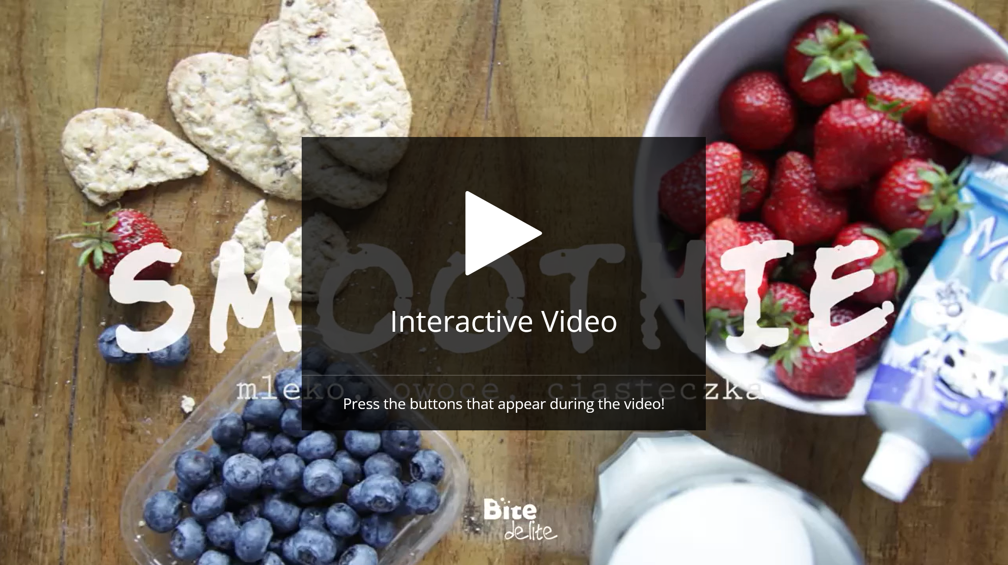
Aktivierende Videos mit H5P
H5P interactive Video (h5p.org)
H5P ist ein Open-Source-Projekt für interaktive Lerninhalte in HTML5-Format (webfähig)
hervorgegangen aus einem Projekt norwegischer Universitäten; nun von Mozilla unterstützt
mit »Interactive Video« lassen sich vorhandene Videos um aktivierende Elemente anreichern
Link zum H5P-Tool
Lizenz: CC BY 4.0 | Autorin: Joanna Siemek | Quelle: http://vimeo.com/68264542

Slide 31





Veröffentlichung und Nachnutzung von Videos

Slide 32
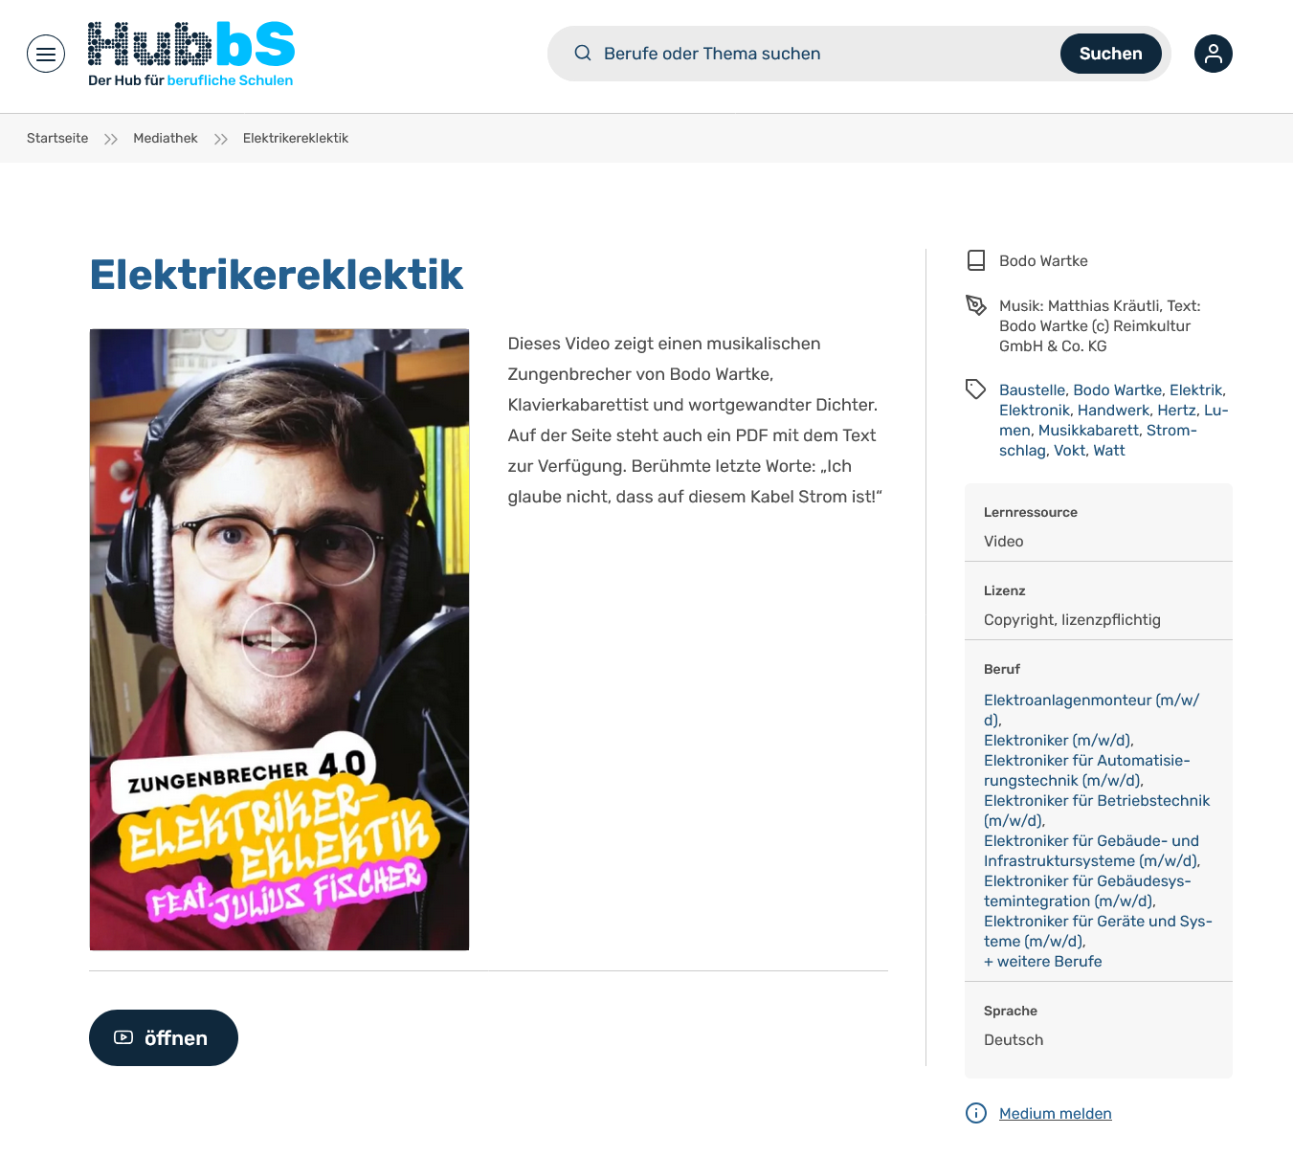
Veröffentlichung und Nachnutzung von Videos
Aussagekräftiger Titel des Videos
geeignet: „Grundstromkreis verstehen: Grundlagen, Aufbau und Funktion einfach erklärt“
ungeeignet: „Der Grundstromkreis“
Kurze Inhaltsangabe
Schlagwörter
Nennung der Autor:innen
CC-Lizenzangaben
gängigstes Videoformat mp4
alle relevanten Informationen in „Beipackzettel“ für Weiterverwendung (z.B. Zielgruppe, didaktische Grundidee, einzelne Elemente)

Slide 33
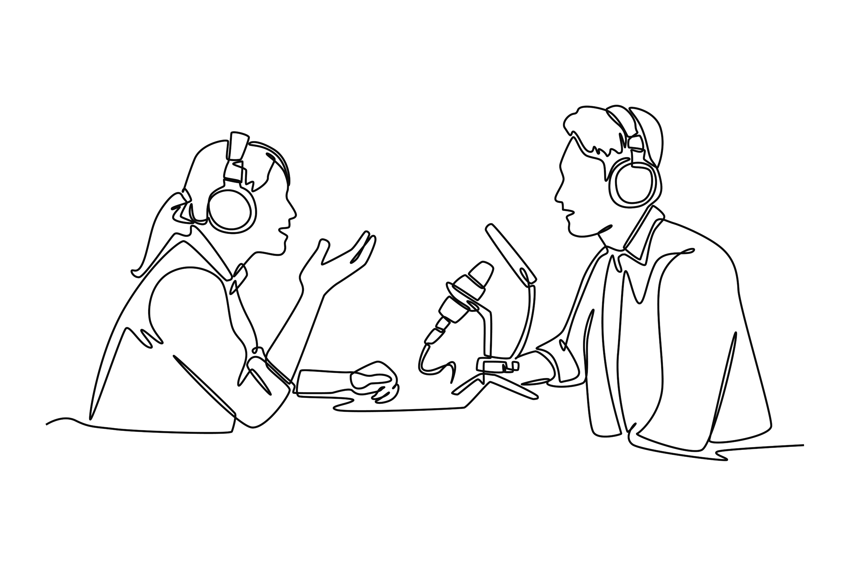
Veröffentlichung & Nachnutzung AUSTAUSCH
Tauschen Sie sich – vor dem Hintergrund der Beipackzettelidee – zu folgenden Fragen aus:
Welche Informationen wären für Sie als (Nach)Nutzer:innen in welchem Umfang wichtig?
In welchem Rahmen wären Sie bereit, selbst diese Informationen für OER zur Verfügung zu stellen?
Welche Potenziale und welche Herausforderungen gehen damit einher?

Slide 34

Die nächsten Termine und Themen der
Community of Practice im Sommersemester 2025:
26.05., 11-12:30 Uhr (online):
OER trifft KI – Chancen und Herausforderungen
23.06., 11-12:30 Uhr (online):
Tools 4 nOERds: Digitale Werkzeugkiste für OER-Enthusiast:innen
21.07., 14-15:30 Uhr (online):
Lehrkräfte von morgen – Offenheit von Anfang an: OER als fester Bestandteil der Lehrkräftebildung

Slide 35
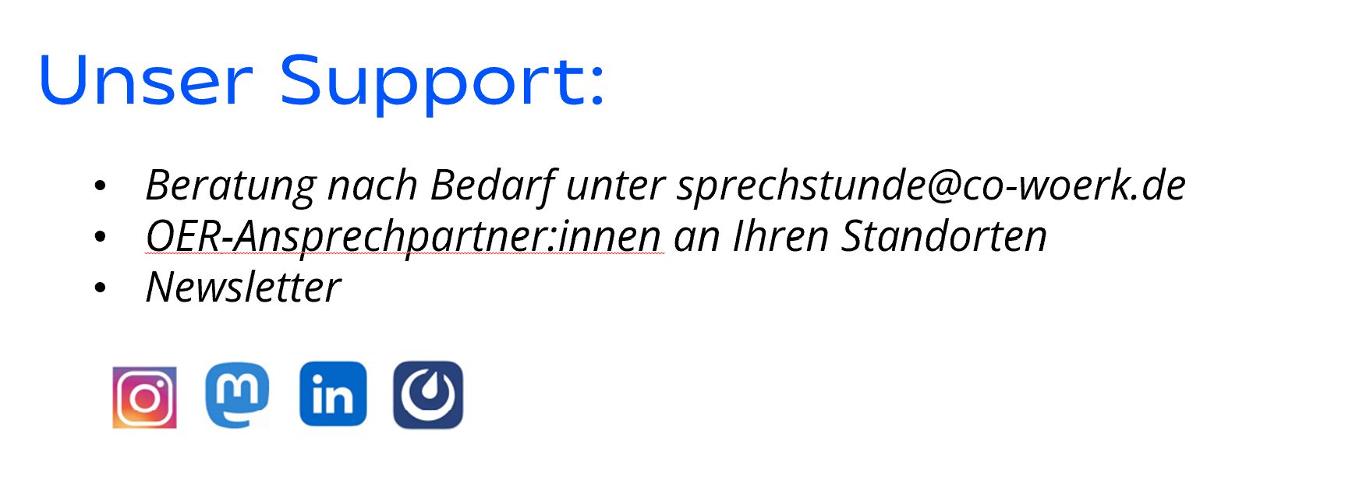
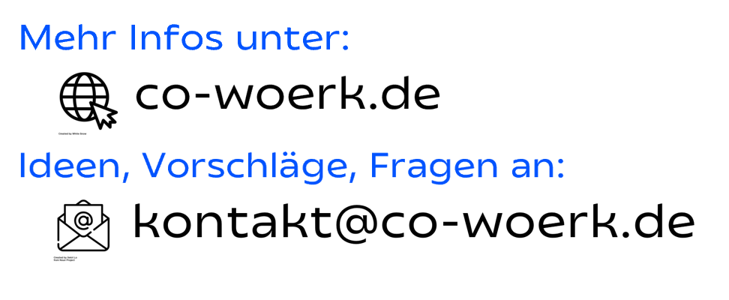

Slide 36

Herzliche Einladung zu…
mattermost.co-woerk.de/co-woerk

Slide 37
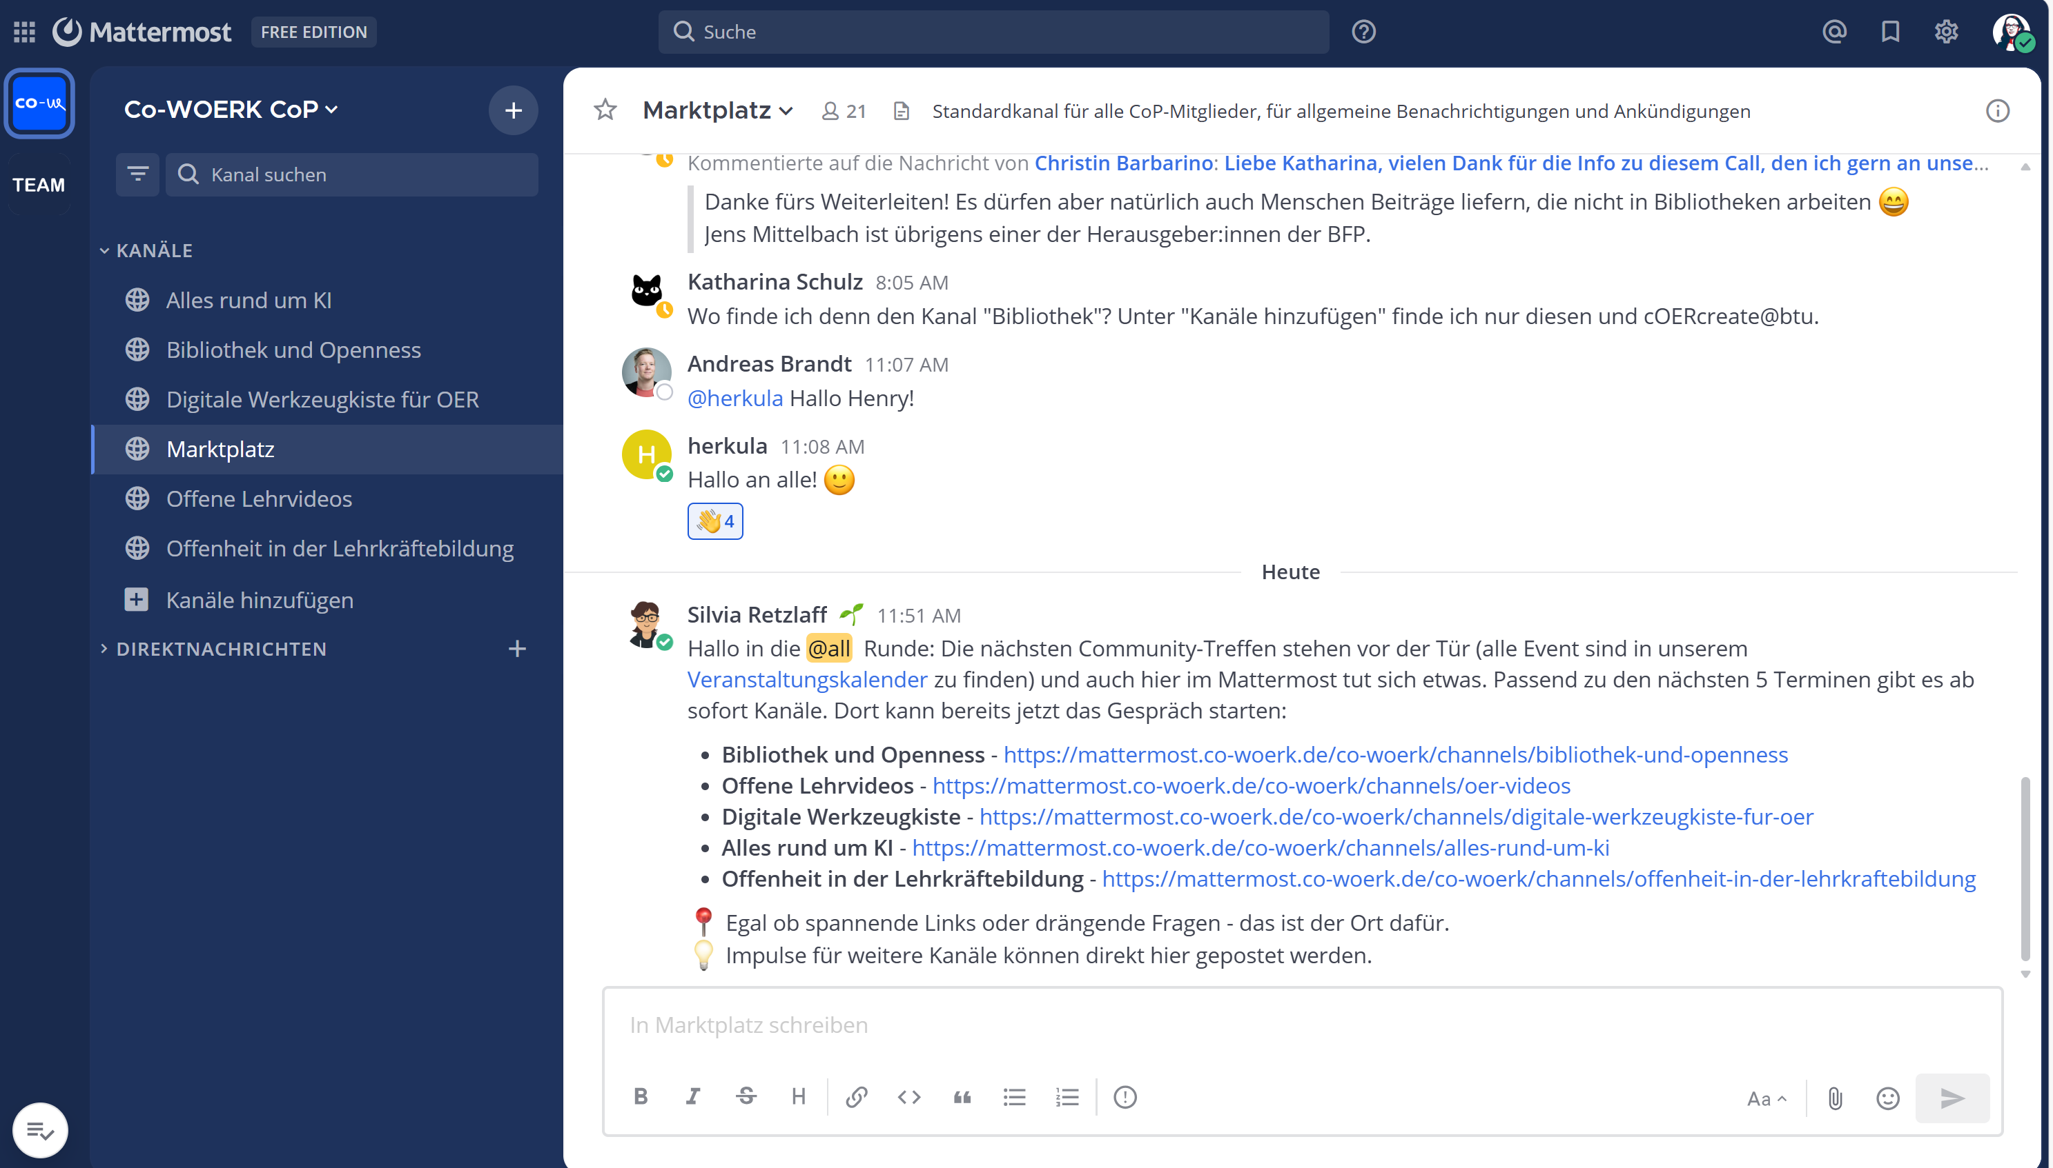

Slide 38
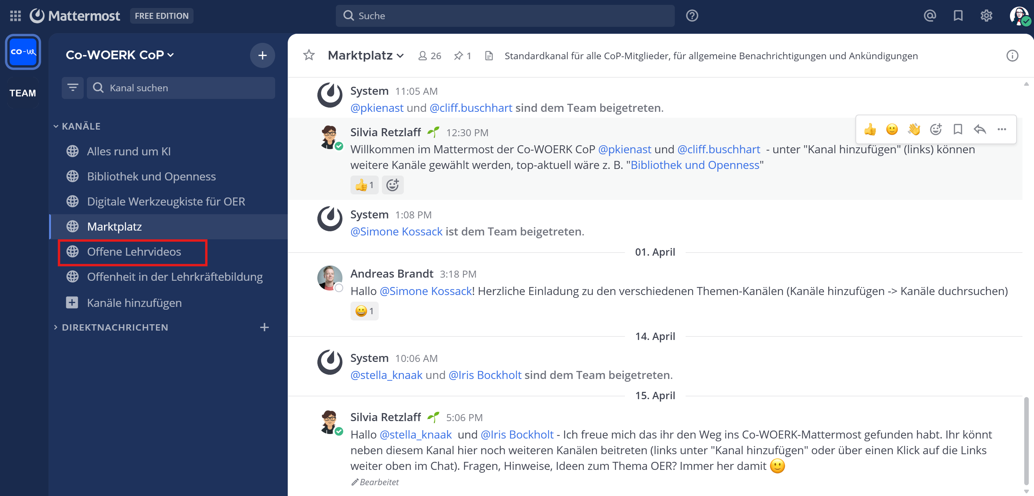

Slide 39

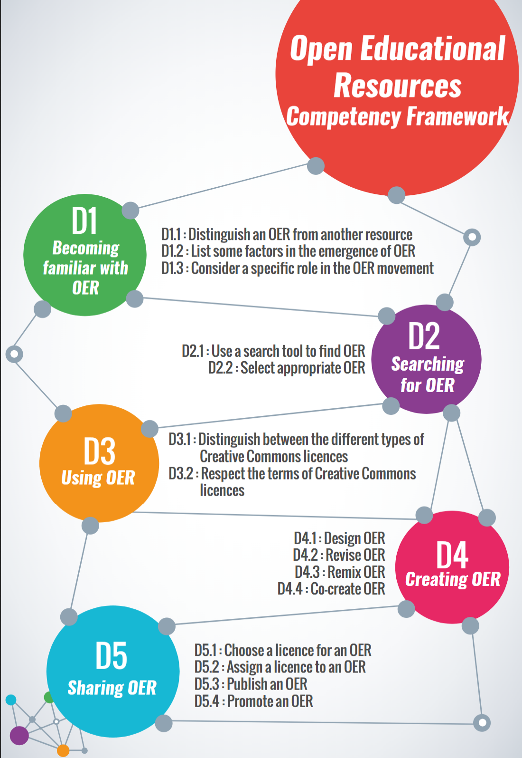
Today I learned…

Slide 40

Fragen?

Slide 41
Vielen Dank!
Co-WOERK | Dieser Foliensatz ist, mit Ausnahme des Co-WOERK Logos und sofern nicht für einzelne Inhalte anders angegeben, lizensiert unter der Creative Commons Lizenz CC-BY 4.0

Slide 42
Literatur
Arnold, Patricia, Lars Kilian, Anne Maria Thillosen, und Gerhard M. Zimmer. Handbuch E-Learning: Lehren und Lernen mit digitalen Medien. 5. Auflage. Bielefeld: W. Bertelsmann Verlag, 2018. https://doi.org/10.36198/9783838549651.
Dorgerloh, Stephan, und Karsten D. Wolf, Hrsg. Lehren und Lernen mit Tutorials und Erklärvideos: mit E-Book inside. Weinheim: Beltz, 2020.
Lehner, Martin. Didaktische Reduktion. 3. Aufl. Stuttgart: UTB, 2024. https://doi.org/10.36198/9783838562704.
Lehner, Martin. Mini-Aufgaben: Denkprozesse anregen und Neugier wecken. Stuttgart: UTB 2022. https://doi.org/10.36198/9783838558899.
OERinfo – Informationsstelle OER. „Der OER-Canvas. Eine Vorlage zur ersten Skizze von OER-Projekten, Teil 1“, 20. April 2017. https://open-educational-resources.de/der-oer-canvas-teil-1/.

